Slide 1
PC방 관리 프로그램

Slide 2
목차
1
개요
2
일정
3
팀원 소개
4
코드 구성
5
프로젝트 후기

Slide 3
주제 선정 기준
1
단위 기간 동안 학습한 내용(JAVA/SQL)을 활용할 수 있다
2
추후 학습하는 내용들을 통해 지속적으로 수정/발전 시킬 수 있다
3
실제 상업 모델을 참고하여, 실용성을 가질 수 있다.

Slide 4



개발 환경
JAVA
MYSQL
AWS

Slide 5
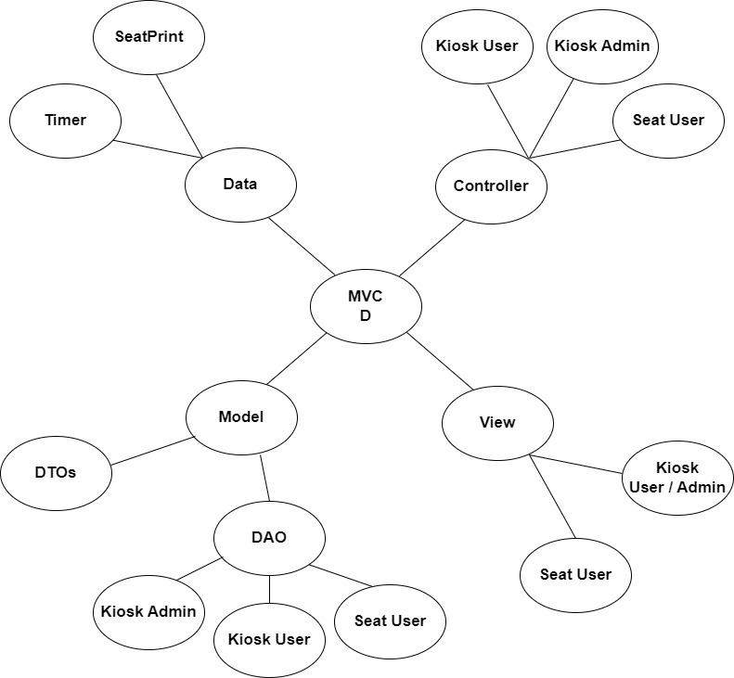
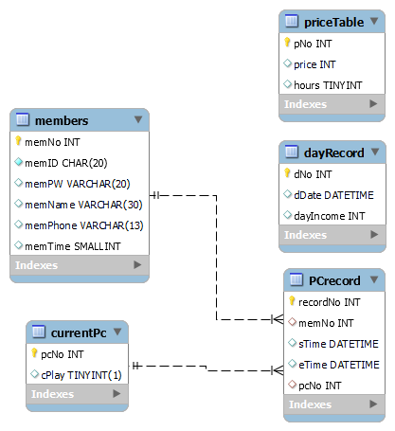
MVC모델 활용
테이블 설계
MVC 다이어그램

Slide 6
작업 계획
날짜 | 목표 | 실행
9.23~9.26 | 아이디어 선정 | 주제 선정 및 DB설계 완료
9.27~9.29 | MVC모델 프레임 작성 개인 작업 진행 | 매출 관리 / 회원 가입 / 요금제 충전 / 로그인 구현 완료
9.30 | 회원가입 유효성 검사 추가 사용자 화면 타이머 추가 실시간 좌석 출력 추가 | 1, 2, 3 구현 완료
10.03~10.04 | ID/PW 찾기 기능 추가 AWS 연계 | 각종 오류 및 세부사항 수정 AWS연계 완료
10.05 | 최종 테스트 | -

Slide 7




멤버 소개
고은시
김원종
신지웅
안태섭
[ 회원 가입 ]
JAVA->MYSQL
정보 전송 및 저장
유효성 검사에
정규 표현식 적용
PPT 작성 및 발표
[ 키오스크 관리자 메뉴 ]
JAVA<->MYSQL
정보 입력/출력/조작
DB 설계 및 수정
[ 사용자 좌석 메뉴 ]
JAVA<->MYSQL
정보 입력/출력/조작
GIT관리 및 PPT 작성
[ 로그인/좌석출력 ]
JAVA<->MYSQL
정보 입력/출력/조작
멀티스레드를 이용한
실시간 데이터 출력 구현

Slide 8
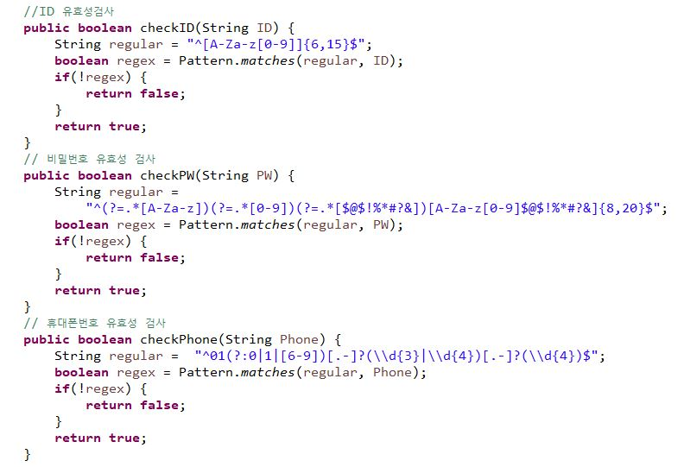
유효성 검사
.
정규 표현식
기호 | 기능
( ) | 특정 문자 묶음
?=.* | 문자 순서 처리
[ ] | 문자의 집합 범위
^ | 패턴 시작
$ | 패턴 끝
\d | [0-9]와 같음
Controller

Slide 9
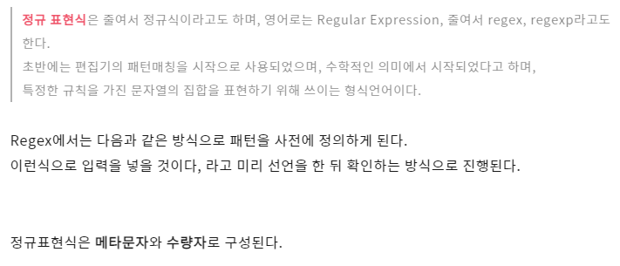
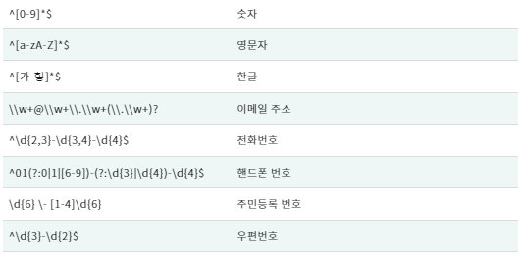
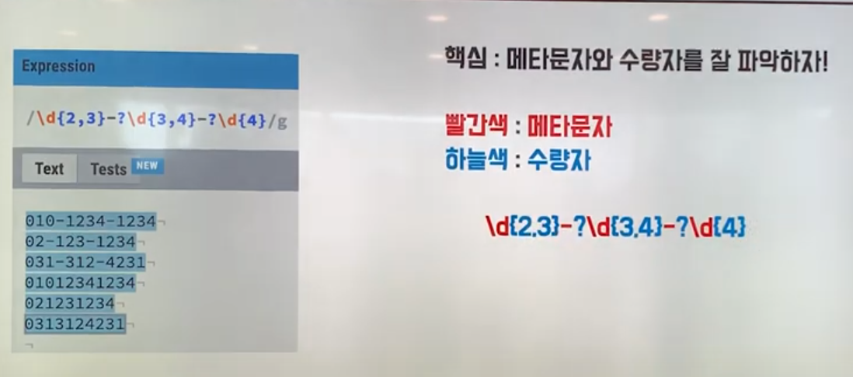
정규표현식은 무엇인가?

Slide 10
정규표현식은 무엇인가?
정규 표현식
.
정규표현식의 장단점 및 활용
장점 : 패턴으로 검증이 가능하여 if구절을 많이 사용하지 않아도 됩니다.
단점 가독성이 나쁘고 유지보수가 힘듬니다.
활용되는곳은??
- 이메일 , 주소 , 전화번호 규칙 검증
- 불필요한 입력 검증
- 개발도구에서 문자열 치환
- 로깅에서 찾아볼때
- 코딩테스트 등등
기호 | 기능
^ | 문자열의 시작
$ | 문자열의 끝
. | 임의의 한 문자
* | 문자가 0 번이상 발생
+ | 문자가 1번이상 발생
? | 문자가 0번 혹은 1번 발생
＼G | 이전 매치의 끝
＼Z | 입력의 끝이지만 종결자가 있는 경우
＼z | 입력의 끝
＼s | 공백문자
＼S | 공백문자가 아닌 나머지 문자
＼w | 알파벳이나 숫자
＼W | 알파벳이나 숫자를 제외한 문자
＼d | [ 0-9 ] 와 동일
＼D | 숫자를 제외한 모든 문자
[ ] | 문자의 집합 범위를 나타냄
{ } | 횟수 또는 범위를 의미
( ) | 소괄호 안의 문자를 하나의 문자로 인식
＼ | OR 조건
＼b | 단어의 경계
＼B | 단어가 아닌 것의 경계
＼A | 입력의 시작부분

Slide 11
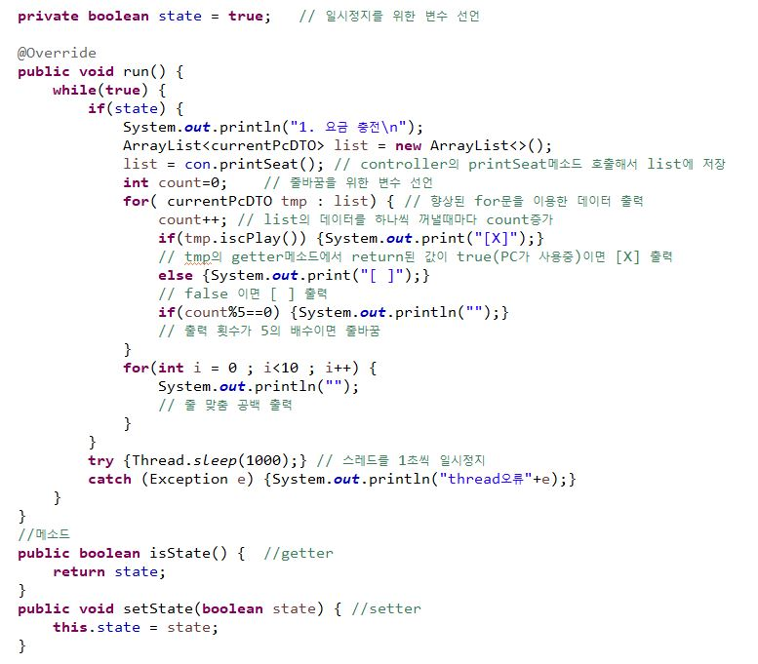
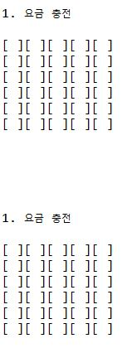
멀티 스레드를 이용한 실시간 좌석 출력
구현 모습
멀티스레드 구현 클래스

Slide 12
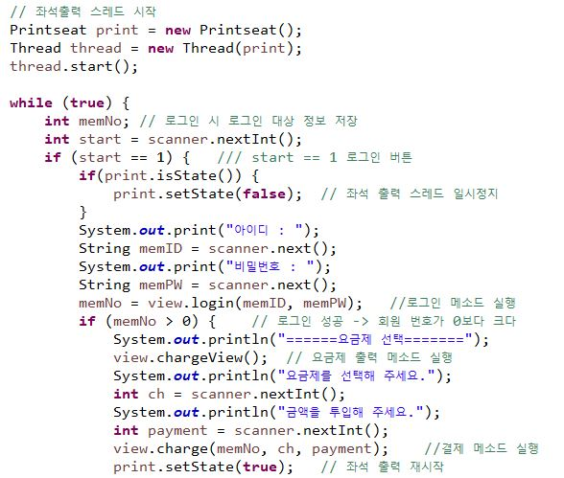
멀티 스레드를 이용한 실시간 좌석 출력
구현 모습
View

Slide 13

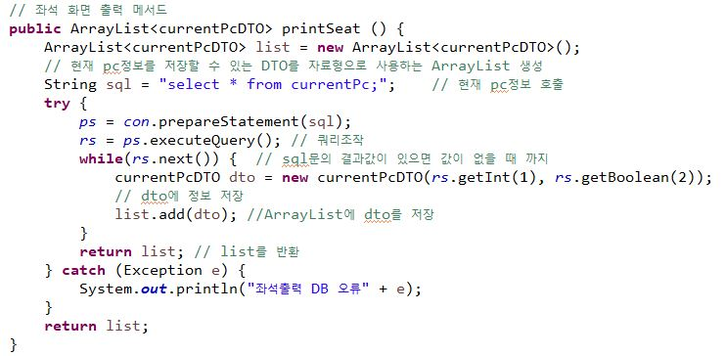
멀티 스레드를 이용한 실시간 좌석 출력
구현 모습
Controller
DAO

Slide 14
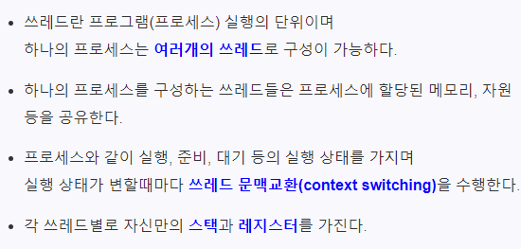
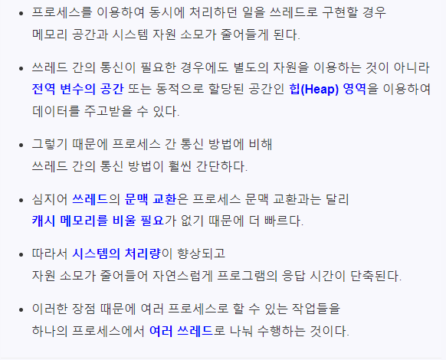
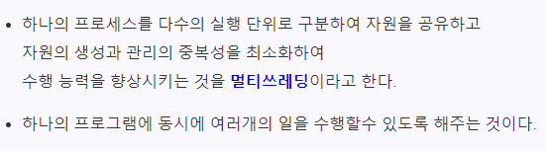
멀티 스레드란?
먼저 쓰레드란 무엇인가?
멀티 쓰레드를 사용하는 이유
멀티 쓰레드는 무엇인가?

Slide 15
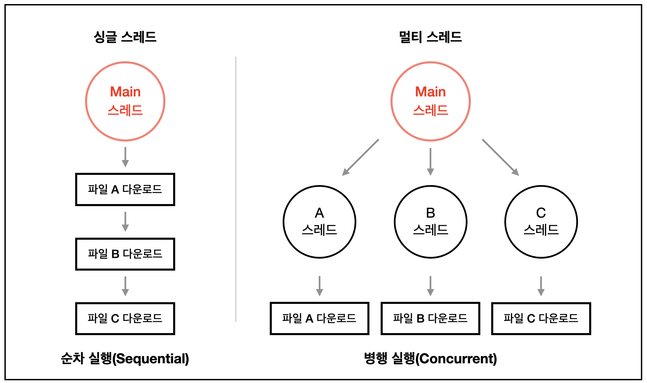
멀티 스레드란?

Slide 16
Part 5
프로젝트 후기
이해하고 있다고 생각한 MVC모델 흐름을 이번에 다양하게 적용시키면서
이해와 익숙함의 차이를 되새길 수 있었고, 다시금 이해하려 노력하며 한걸음 더 나아갈 수 있었습니다. 새로운 개념들을 적용하는 것도 좋지만, 알고있던 것들도 팀원들의 생각에 비춰 바라보면 또 다른 시선과 생각을 얻을 수 있다고 느꼈고, 앞으로의 팀 프로젝트에서도 스스로의
생각에 갇히기 보다 생각을 공유하며 발전시켜야겠다고
생각했습니다.
MVC모델을 이해하며 흐름을 쫓아가기가 버거웠지만 할 수 있는 것들 부터
천천히 흐름을 따라가니 모델 이해도가 좀 더 높아질 수 있었습니다. 메소드를
작성하고 적용시키는 과정에서 변수나 메소드의 선언과 호출 위치가 매우
중요하다는 걸 알았습니다. 또한 수업 때 다루지는 않았지만 정규표현식을
적용해 유효성 검사를 구현했다는 점에서 만족스러웠습니다.
김원종
고은시
이번 프로젝트는 초기 설계를 최소화 시킨 후에 각 조원이 소화하는 작업량을
고려하여 설계를 확장하며 진행했습니다. 그 과정에서 DB구조가 바뀌거나
하나였던 페이지가 분할되는 등의 혼란을 겪으면서, 초기 설계에 대한
중요성을 다시 깨달았습니다. 또한 정적 메서드와 인스턴스 멤버를 구분하여
사용하는 데 어려움을 겪어서, 스스로 모르는 내용을 찾고
다시 학습 해야겠다는 생각을 했습니다.
지난번과 이번의 팀 프로젝트를 통해 스스로의 부족한 부분을 팀원들과의 소통
을 통해 채워갈 수 있다고 느꼈습니다. 이번 프로젝트에서는 지속적으로 MVC
모델을 사용하면서, 내가 작성한 코드와 팀원들의 코드를 비교하며 해당 모델에
대한 이해도가 더 높아졌다고 느껴졌습니다. 그리고 데이터베이스의 정보를
멀티스레드를 사용해서 실시간으로 출력하면서 학습 한 내용을 새롭게 활용할
수 있다는 자신감을 얻었고, 문제가 발생했을 때 검색을 통해
스스로 문제를 해결할 수 있다는 자신감을 얻었습니다.
신지웅
안태섭

